Slide 1
Le média agile
Créateur de solutions digitales locales

Slide 2
Sommaire
Le média agile
I Le marché digital en local
I Le projet

Slide 3
Le marché digital
01

Slide 4
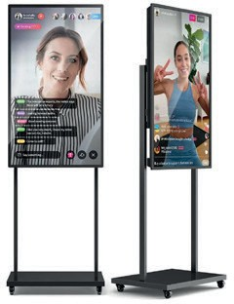
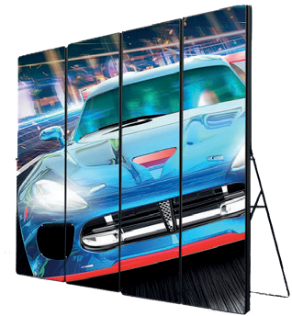
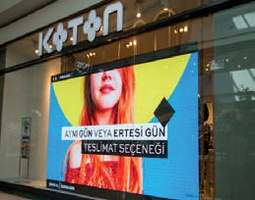
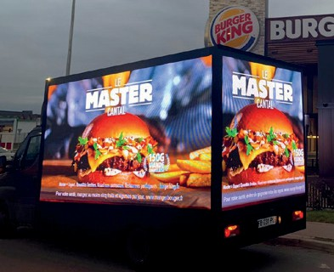
Le marché du digital local !
Le média agile
Problématique
Comment nos expériences croisées peuvent-elles être usées à profit pour répondre aux besoins sur mesure de nos clients dans une offre digitale globale ?
Plus-value
Technicité avérée, reconnue, et prouvée
Sur mesure grâce :
Veille
Connaissance du produit
Connaissance des attentes des annonceurs / partenaires directs et indirects
Connaissance du marché (concurrents, etc.)
Réseau fournisseur important
Dimension RSE comme tête de proue de notre offre
Place à prendre
Avec l’essor des entreprises proposant des solutions LED MEDIA, ce secteur est devenu une opportunité de séduction des annonceurs qui souhaitent allier le digital avec le local au plus proche du consommateur.
> >
Leader sur les produits médias Challenger évents Challenger digital
Confirmer ensemble
1 nouveau support en alliant les 3
Devenir incontournable

Slide 5
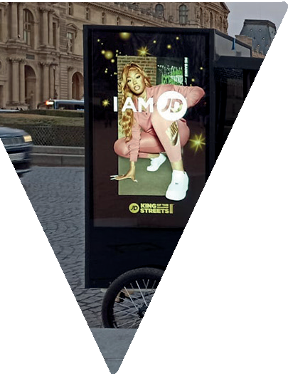
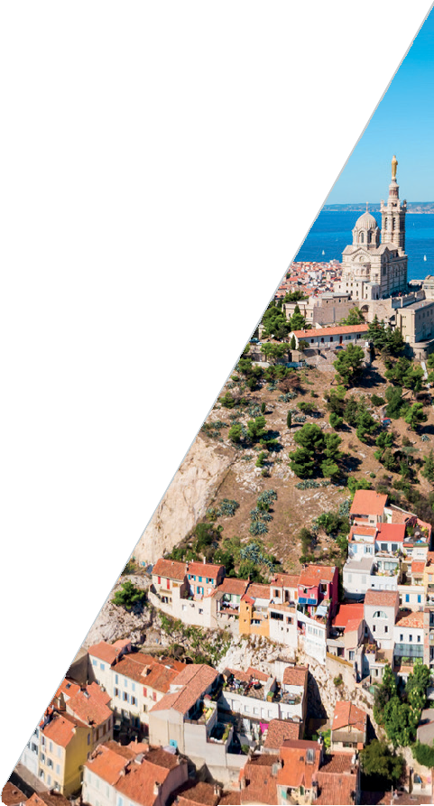
Le marché du digital local !
Le média agile
Prix
+ Innovant
+ Haut de gamme, Attentif à l’origine France SAV fort et local
Place
à prendre
Priorité au LED
Street
Mobile
Digital
>
Prix légèrement plus élevé Cible qualifiée mais existante
Communication
Via nos réseaux
et création d’un site internet, gestion réseaux sociaux
et référencement
Distribution
Via CI Média pour le B2B T2C et Delta Sertec pour B2B
À terme chez Vé !

Slide 6
Le marché du digital local !
Le média agile
Comment ?
Ton
Ultra réactivité
Sur mesure contrairement aux packs des concurrents
Décalé sur la communica- tion, mais sérieux et rigou- reux sur le fond
Marché
2024 - 2025
Agences comm’ (25)
Clients CI (140)
Clients DELTA (…)
Organisateurs de salons (12)
Lieux de réception permanents ET éphémères (40)
2026 & +
Prospects même organisation, mais Départements limitrophes + Lyon et Paris
Territoire
Priorité PACA
axe très fort BDR
axe secondaire Var et Vaucluse

Slide 7
02 Le projet !

Slide 8
Le projet !
Ou comment agilement transformer les contraintes en opportunités
Le média agile
Depuis 2021, les restrictions sur les boîtes aux lettres
ont progressivement conduit à un arrêt total prévu
^{Les} confrères précurseurs du marché bénéficient ^{déjà d’un trafic} en ligne établi, ce qui constitue un atout significatif.
^{À nous de} positionner, non pas en éclaireurs, mais en entreprise qui confirme en local.
^{Tout} en étant + global, + rassurant et + innovant.
^{Enfin,} les grands événements de l’année 2024 confirment cette tendance vers l’expérientiel et la recherche de nouvelles formes de médias.
^{Fort des premières} expériences du marché, notre souhait est d’adapter sans cesse avec un soin régu- lier des retours clients.
d’ici 2025, créant ainsi une opportunité majeure dans
le domaine digital.
La distribution papier est de plus en plus mal perçue
et non conforme aux critères de Responsabilité
Sociale des Entreprises (RSE).
Les salons sont en cours de refonte pour offrir
une expérience plus immersive, répondant à la de-
mande des consommateurs pour moins de publicités
«classiques». Le local est désormais une priorité
absolue pour les dix prochaines années.
On assiste à une refonte des médias traditionnels,
avec un accent mis sur l’expérience utilisateur.

Slide 9
Le projet !
L’expertise croisée de 2 partenaires
Le média agile
Expert en stratégie
LA référence en Smart
de communication
technologies
+ 200
clients
+
1
interlocuteur dédié
+ 1 200
opérations
55
collaborateurs
300
opérations digitales
45
années d’expériences
et auto-digitales
favorisant l’innovation
%
des campagnes en pluri-mé-
75
+ 4 800
interventions gérées
dia et opérations tactiques
par leur support technique
345
campagnes
350
projets pilotés chaque année
événementielles et street
Une présence locale,
partout en France

Slide 10
Le projet de lancement
L’alliance de 2 entreprises « Référence » pour leurs secteurs d’activité sur le territoire
Le Cercle des Nageurs de Marseille avait comme besoin de :
digitaliser sa communication
la rendre + réactive
générer des revenus supplémentaires
Le média agile
Innovation – créativité - agilité- réactivité - local - empathie
- écoute - digital - présence - physique - visible
Nous avons réussi à répondre à ces besoins… et avons permis au CNM de :
gagner du temps : 1 mi-temps VS un temps plein qui gère la comm’ et son temps est donc utilisé à des tâches à plus forte valeur ajoutée ;
donner une meilleure image : format immersif de l’écran, au centre > le premier accueil est « BEAU » ;
être plus réactif : possibilité quasi immédiatement de chan- ger un message (résultats, menu, etc.) ;
plus responsable : on jette moins de documents, on imprime moins et donc on polue moins. Des développements sont en cours avec le CNM pour le IOT RSE ;
précurseur : inédit, le sujet est lancé depuis cette année > la seule entreprise qui lies l’expertise comm’ à la technique ;
être plus sécure : le contrôle des infos se fait à distance… via un logiciel personnalisé.

Slide 11
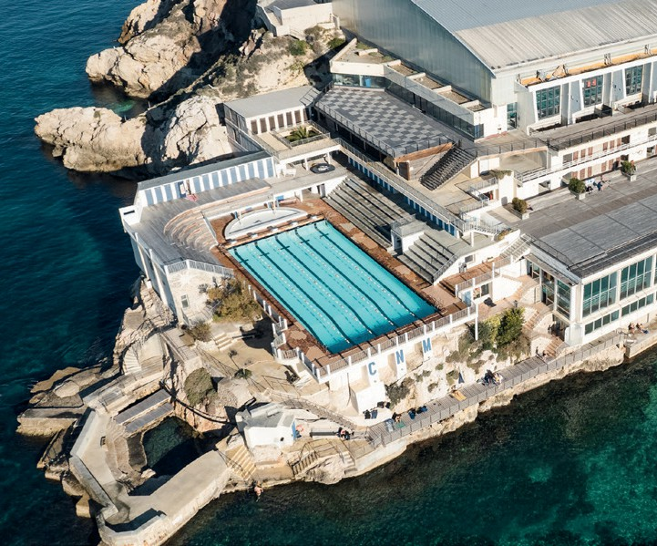
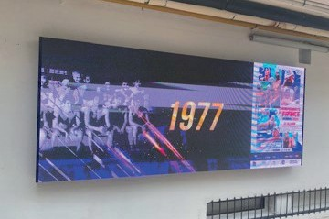
Prenons l’exemple du Cercle des Nageurs de Marseille
Le média agile
Le CNM avait besoin de :
communiquer plus souvent, et surtout de manière plus réactive (annonce des matches, résultats, info pratiques et météo, vie du club) ;
faire connaître leurs partenaires et les nombreuses activités externes qu’ils réalisent (mission natation pour les enfants , ramassage de déchets, etc.). Avant ils ne communiquaient que de « l’interne vers l’interne » ;
capter plus les publics non adhérents (resto, événements, locations de salles, etc) ;
adapter leur communication au déplacement des personnes qui fréquentent le lieu et aux nouveaux usages suite aux travaux
commencer une démarche RSE ;
mettre à niveau du lieu et de leurs adhérents la communication du CNM ;
mettre à disposition de leurs sponsorings et partenaires un espace.
Par :
L’expertise technique (écran qui résiste aux embruns, et luminosité adaptée au lieu atypique) ;
la gestion (logiciel dédié, qui gère divers niveaux d’autorisations et permet une ultra réactivité de plusieurs formats d’informations) ;
l’expertise en communication (création, rotation, répétition des messages, tra- vail d’expert sur la cible, …).

Slide 12
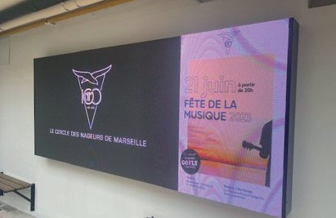
Nous avons réussi
à répondre à ces besoins … et avons permis au CNM de :
gagner du temps : 1 mi-temps VS un temps plein qui gère la comm’ et son temps est donc utilisé à des tâches à plus forte valeur ajoutée ;
donner une meilleure image : format immersif de l’écran, au centre > le premier accueil est « BEAU » ;
être plus réactif : possibilité quasi immédiatement de changer un message (résultats, menu, etc.) ;
plus responsable : on jette moins de documents, on imprime moins et donc on polue moins. Des dé- veloppements sont en cours avec le CNM pour le IOT RSE ;
précurseur : inédit, le sujet est lancé depuis cette année > la seule entreprise qui lies l’expertise comm’ à la technique ;
être plus sécure : le contrôle des infos se fait à dis- tance… via un logiciel personnalisé.
Le média agile
Leasing de l’écran sur 5 ans
Objectif
Obtenir des lieux atypiques cibles affinitaires pas forcément CSP) ou en volume.
Ex : bailleurs sociaux.
Prochainement
Château Berger
Set Club à Aix-en-Provence
13 Habitat
Sur ce produit Vé !
La recherche d’un lieu atypique
L’installation de l’écran
Commercialisation de la publicité
Nous avons des solutions de financement pour vous et même des possibilités
de générer des revenus

Slide 13
Le média agile
Créateur de solutions digitales locales

